Slide 1
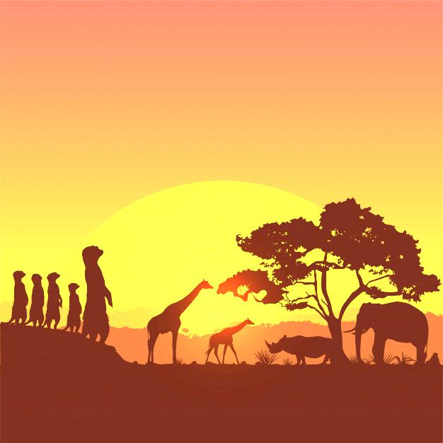
Муниципальное бюджетное дошкольное образовательное учреждение
«Детский сад №54»
Совместная деятельность
с детьми:
«Путешествие в Африку»
Подготовили воспитатели:
Логвиненко С.А.
Кливер К.П.
Северск 2020-2021 г.г.

Slide 2
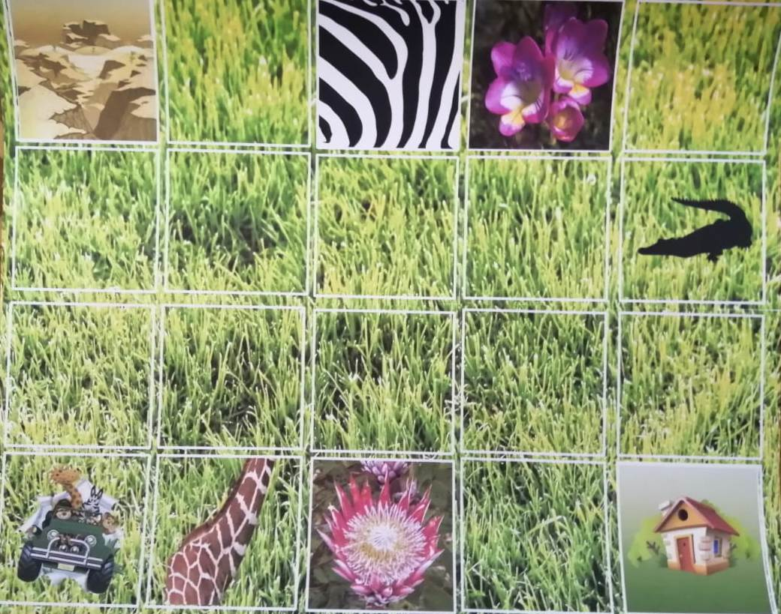
По карте в путь отправиться Затеяли друзья. Нам очень всем понравилась Африканская игра.

Slide 3
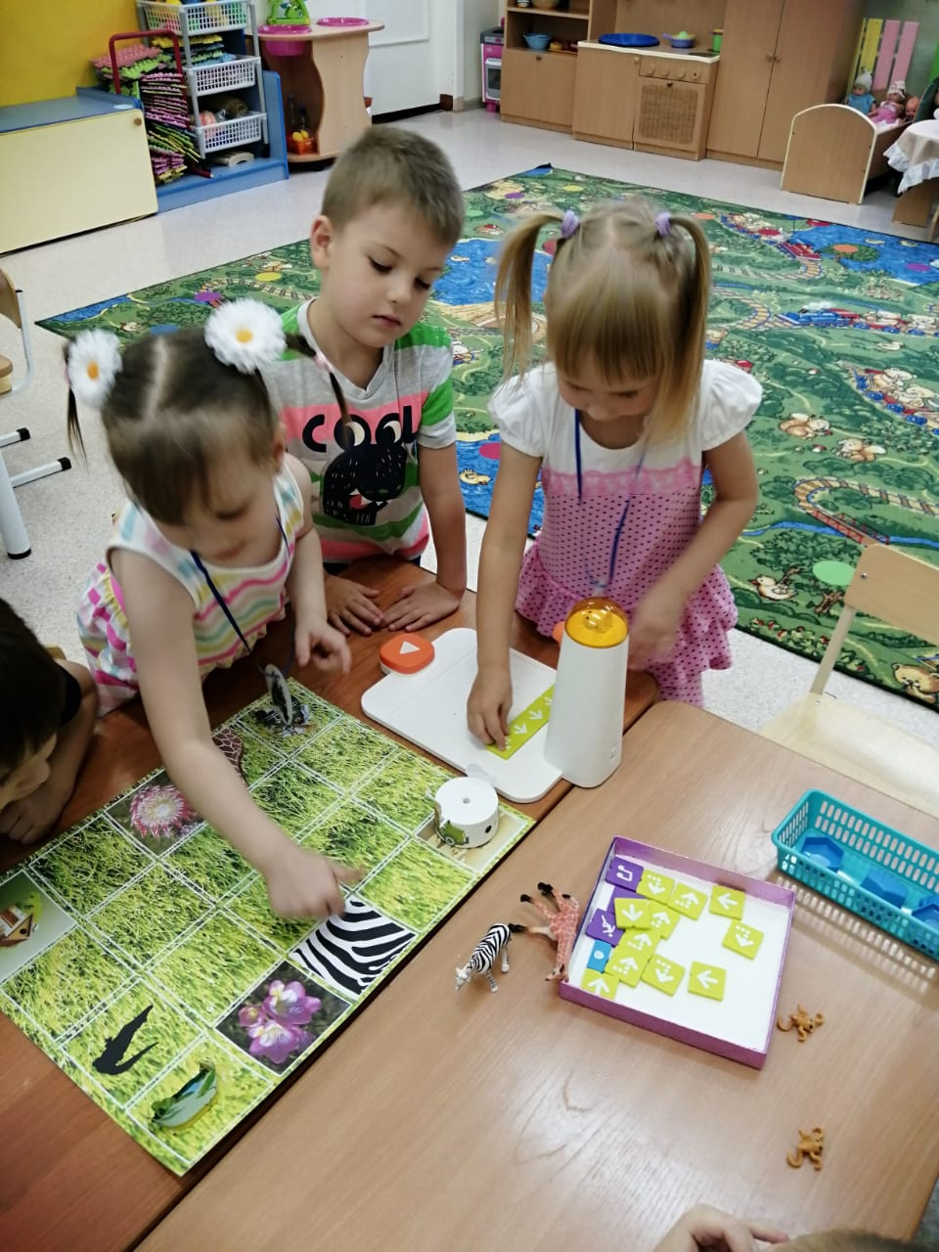
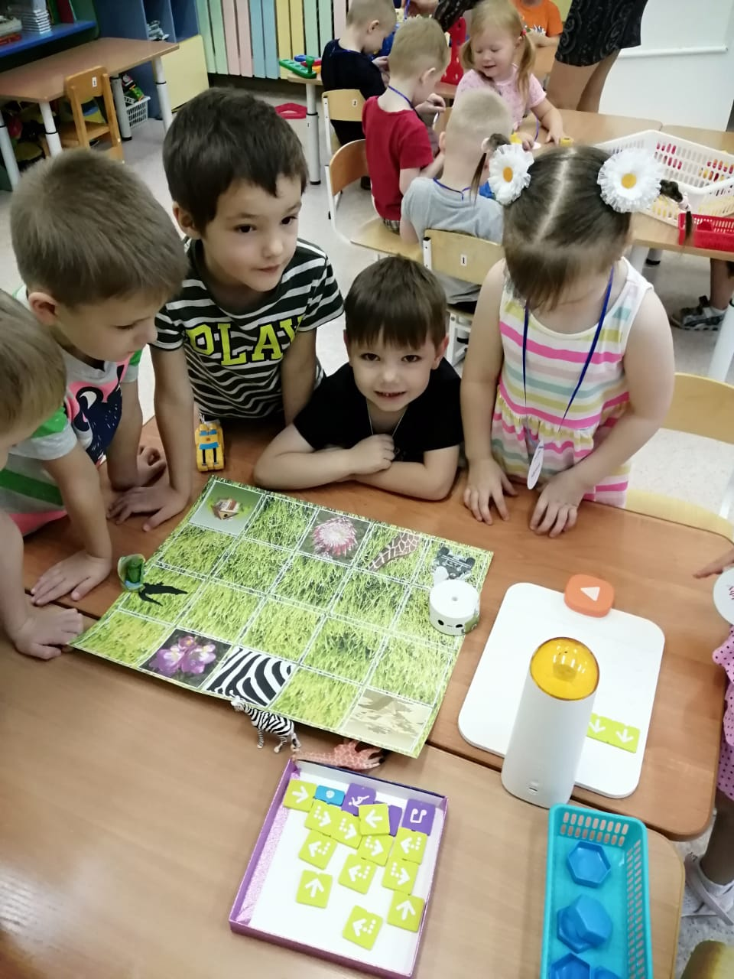
Первый центр: Центр алгоритмики и развития логического мышления, развития речи с помощью робототехнического набора Matata lab.

Slide 4
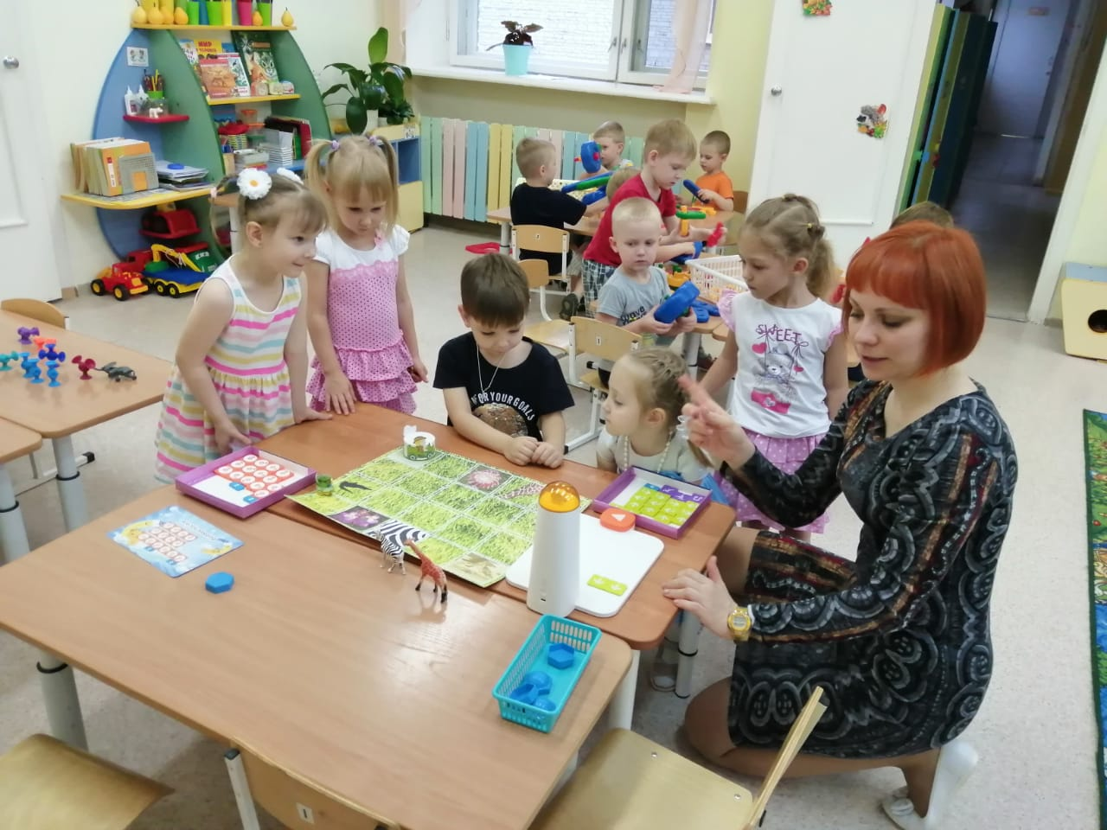
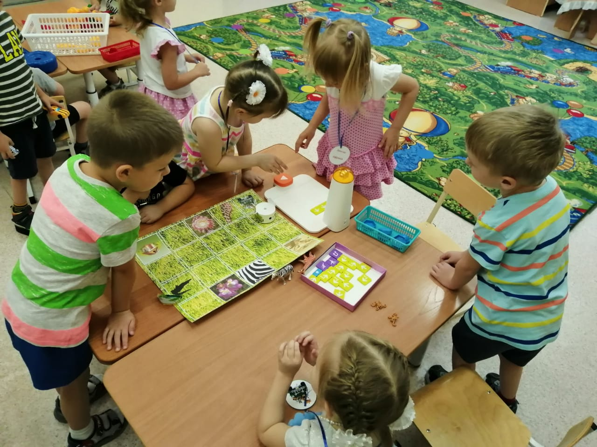

Slide 5
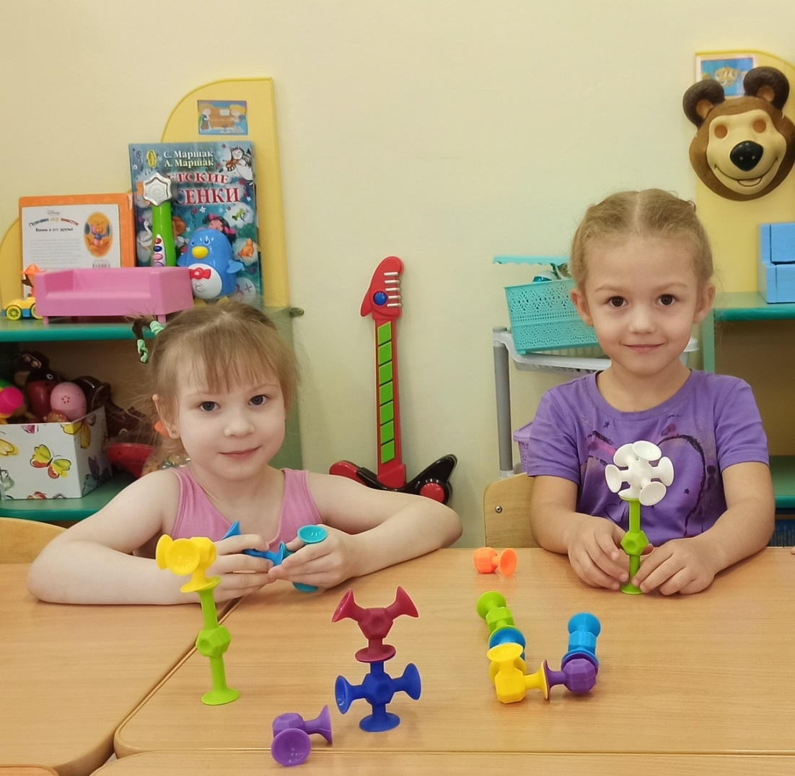
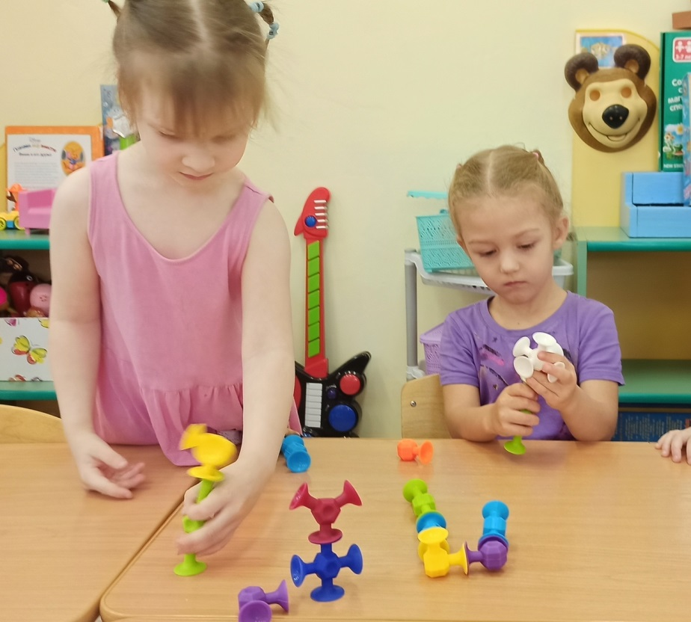
Второй центр: Центр конструирования из конструктора «Прилипалы».

Slide 6
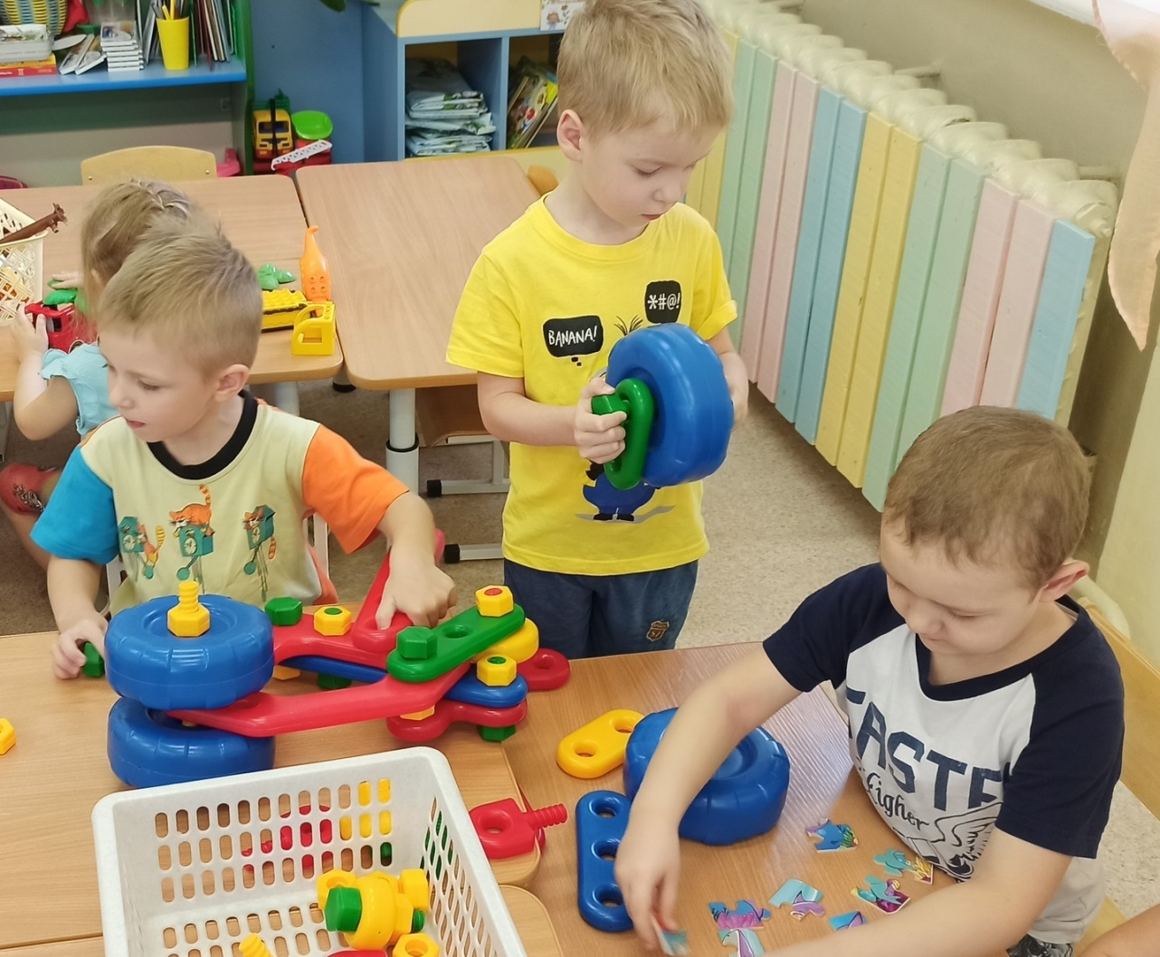
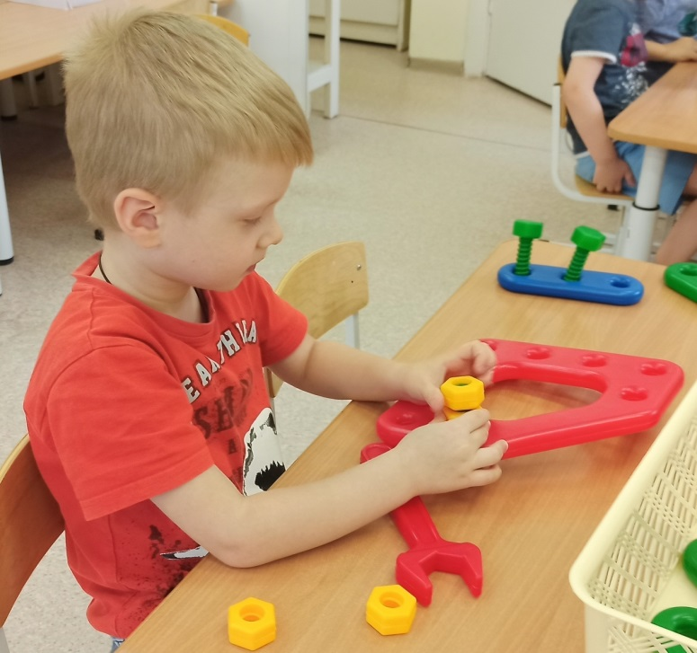
Третий центр: Центр конструирования из пластикового конструктора винтового.

Slide 7
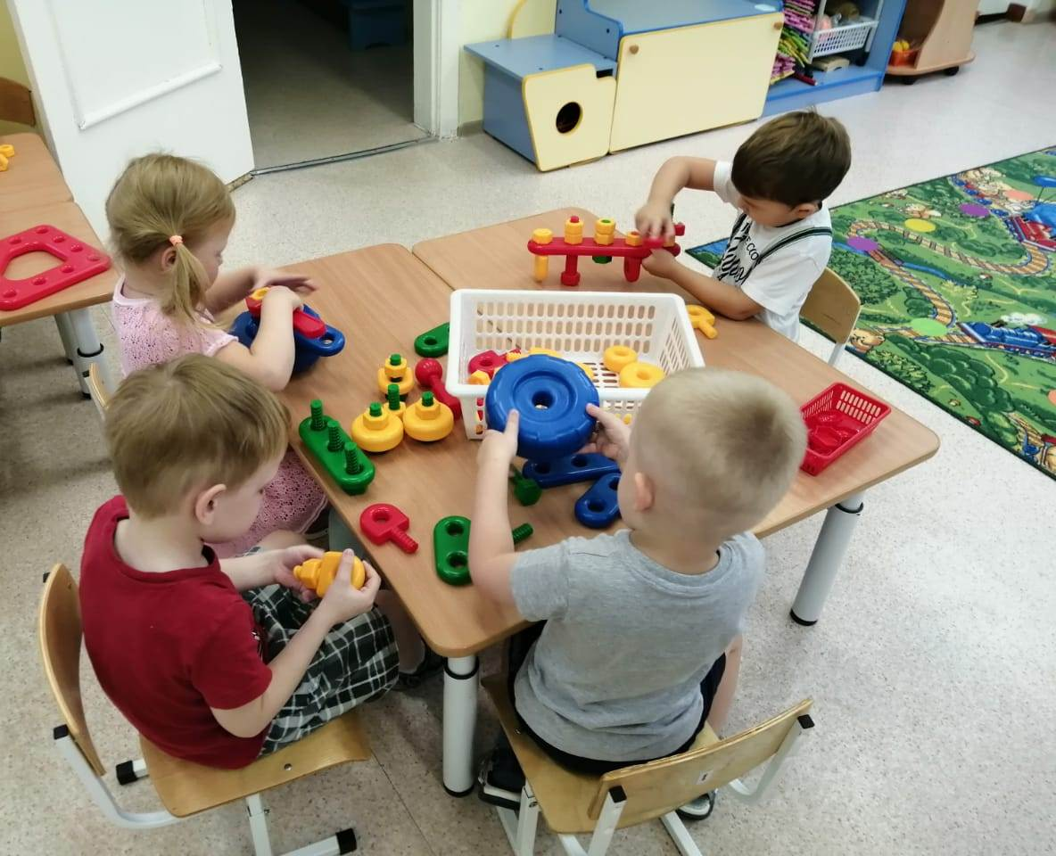
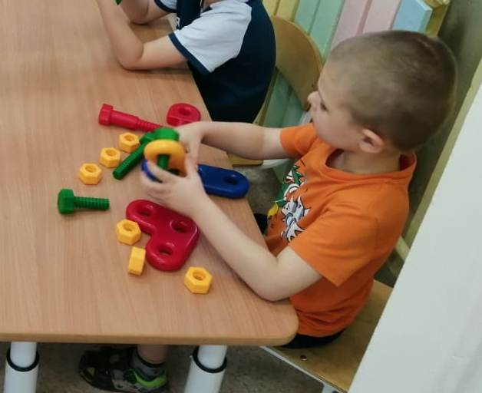

Slide 8
